Slide 1

Maria Inês Pinto Médica Interna de Hematologia Clínica Dirigente Sindicato Médicos Norte - FNAM

Slide 2

O assédio sempre existiu
O assédio está omnipresente
O assédio causa danos
O assédio destrói equipas (que são a base estrutural do SNS)
Os médicos internos são os médicos mais afetos pelo assédio
Notes:
Os assediados saem normalmente primeiro do que o assediador

Slide 3

Como se define o assédio?
Todo o comportamento indesejado, nomeadamente o baseado em fator de discriminação, praticado no momento do acesso ao emprego ou no próprio emprego, trabalho ou formação profissional, com o objetivo ou efeito de perturbar ou constranger a pessoa, afetar a sua dignidade, ou de lhe criar um ambiente intimidativo, hostil, degradante, humilhante ou desestabilizador (art. 29.º do Código do Trabalho).
Afetação da integridade física ou moral
Não é um ato isolado. Repetição no tempo
Notes:
A proibição de assédio está prevista na lei e dá à vítima o direito a pedir uma indemnização por danos patrimoniais e morais
ara uma situação ser considerada assédio moral é preciso que os factos se repitam e sejam insuportáveis para a vítima, ou seja, que afetem a sua integridade física ou moral.

Slide 4

Panorama atual
Degradação das condições de trabalho
Transformação do SNS numa empresa, transformar o seu capital humano em máquinas, INCLUSIVAMENTE AO ABRIGO DA LEGISLAÇÃO
ASSÉDIO!

Slide 5
Tipos de assédio
Pode ser vertical (++ descendente) ou horizontal
Moral
Sexual
Ataques verbais de conteúdo ofensivo ou humilhante, ou em atos mais subtis, podendo abranger a violência física e psicológica, visando diminuir a autoestima da vítima e, até, a sua desvinculação do posto de trabalho.
Comportamentos indesejados são de caráter sexual, como convites de teor sexual, tentativa de contacto físico constrangedor e inoportuno, chantagem para obtenção de emprego ou progressão laboral em troca de favores sexuais e gestos obscenos.
Ex: reuniões de serviço, entre os próprios colegas e mesmo outros profissionais, atribuição tarefas burocráticas
++ Profissionais médicas
Notes:
O interno tem um contrato de trabalhou e um contrato de formação
O estado eocional em que se transforma a vítima do assédio (“não sou capaz”) é o substrato do assediador

Slide 6
O que fazer em caso de se ser vítima de assédio?
Dr. X (especialista): De onde és ? Onde estás a fazer o internato?
Dra. M (interna): Sou do Hospital Y
----------------------------------------------------------------------------------------------------------------------------------------
Dia seguinte está a Dra. M no computador e é inoportunamente tocada sedutoramente nas suas costas e é abordada da seguinte maneira: “Então como está a médica que está cá de fora?”
A Dra. M ficou perturbada com aquele toque indesejado e não foi capaz de lhe responder, isto numa tentativa de o afastar e “deixar a dica”
----------------------------------------------------------------------------------------------------------------------------------------
Passados uns dias estava a Dra. M no seu cacifo e o Dr.X aparece e diz sedutoramente “Gostava tanto que viesses jantar connosco hoje!” e a Dra. M responde que não pode ir.
Nesse mesmo dia, estavam num congresso e a Dra. M estava com as suas mãos nos bolsos e o Dr. X cruza o seu braço com o dela, sem qualquer consentimento. A Dra. M tenta largá-lo, mas o Dr. X exerce tamanha força que ela não consegue. Depois a Dra. M fez ainda mais força e lá conseguiu retirar o seu braço.
O que acham que sentiu a Dra. M neste momento?

Slide 7
O que fazer em caso de se ser vítima de assédio?
A Dra. M saiu daquele sítio absolutamente perturbada e perdeu uma boa parte do congresso… Sentiu-se desamparada e com medo. Mas pensou: “este tipo de comportamentos não pode jamais ser perpetuado. Ninguém me conhece aqui, ninguém vai acreditar em mim, mas eu estou a dizer a verdade e vou levar isto até ao fim!”
A Dra. M foi ter com uma especialista mais velha e sua orientadora de estágio (Dra. I) e confessou-lhe o que tinha acontecido, mas estava super apreensiva.
A Dra. I disse-lhe que a Dra. M estava claramente a sofrer assédio e disponibilizou-se a ajudá-la.
----------------------------------------------------------------------------------------------------------------------------------
A Dra. M combinou com a sua orientadora que o iria abordar com as portas dos gabinetes abertas e com a sua orientadora por perto para poder ser testemunha.
Quando o Dr. X se dirigiu novamente à Dra. M, tocando-lhe no braço sedutoramente “Tens mesmo a certeza que logo não queres vir jantar?”
Dra. M: “Não quero mais esta aproximação. Não quero mais qualquer tipo de toque”
Dr. X: “Por amor de deus, não estava a espera, eu peço desculpa, mas esta é a minha maneira de ser”
Dra. M: “Mantenho o que disse inicialmente. Não quero mais toques, nem aproximação”

Slide 8
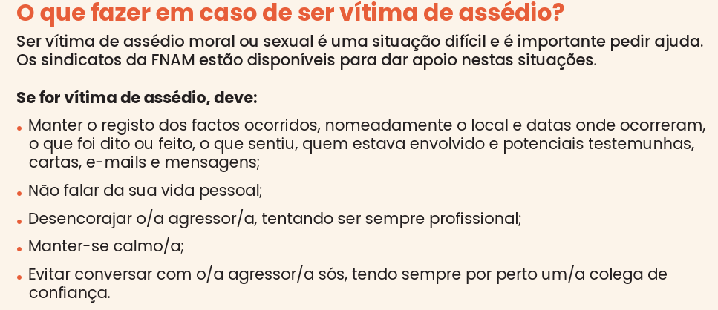

Slide 9
Ferramentas do assediado
Sindicato
O poder do coletivo
Totalmente sigiloso!!
Incluir idealmente também outras estruturas, como a Ordem dos Médicos

Slide 10

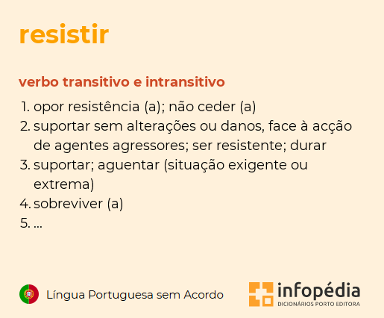
Mensagens finais
Denunciar! Denunciar!
“A coragem é a resistência ao medo, e não a ausência do medo”
Contraordenação MUITO GRAVE (coima pode chegar até as 61200 euros), além de eventual responsabilidade penal
Nunca estás sozinho!
Que nunca desistemos do cravo Abril plantado em Portugal
Notes:
O assédio no posto de trabalho é uma contraordenação muito grave, punível com coima que pode chegar aos 61 200 euros, além de eventual responsabilidade penal.O assédio pode acontecer fora do local de trbaalho, o que conta é a que sua origem seja no local de trbaalho

